Slide 1
HRBrain 社内説明会
株式会社〇〇〇〇

Slide 2
本日のアジェンダ
（企業ロゴを貼る）
1.会社の想いとHRBrain導入について
2.目標管理について
3.1on1について
4.評価者向け説明
Copyright©HRBrain, Inc. All Rights Reserved

Slide 3
1.会社の想いとHRBrain導入について

Slide 4
HRBrain導入の背景
（企業ロゴを貼る）
貴社オリジナルに想いを記載してください
会社の想い（サンプル）
・従業員の頑張りを適切に評価していきたい
・従業員個人と会社を今以上に成長させたい
・従業員個人のキャリアに寄り添ったマネジメントや配置をしたく、
従業員情報を一つのシステムに集約するため
Copyright©HRBrain, Inc. All Rights Reserved

Slide 5
HRBrain導入の背景
（企業ロゴを貼る）
貴社社員が課題に感じる要素やHRBrain導入の背景等を
加筆・修正してください。
会社の想い
GAP(課題)
・属人的な評価で従業員の頑張りに応じた適切な評価ではない
・従業員の成長を後押し出来ていない
・従業員個々人に応じたキャリアを用意出来ていない
GAP(課題)
現状
Copyright©HRBrain, Inc. All Rights Reserved

Slide 6
GAP(課題)を埋めるために
HRBrainを導入します！！
HRBrain導入の背景
（企業ロゴを貼る）
貴社社員が課題に感じる要素やHRBrain導入の背景等を
加筆・修正してください。
会社の想い
GAP(課題)
・属人的な評価で従業員の頑張りに応じた適切な評価ではない
・従業員の成長を後押し出来ていない
・従業員個々人に応じたキャリアを用意出来ていない
GAP(課題)
現状
Copyright©HRBrain, Inc. All Rights Reserved

Slide 7
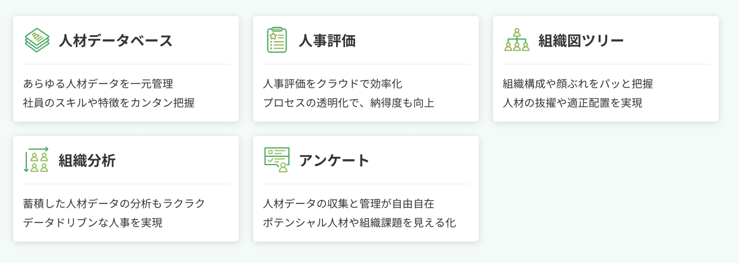
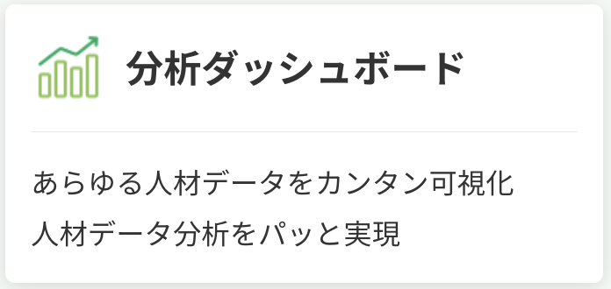
HRBrainとは何か
（企業ロゴを貼る）
HRBrain機能一覧
人事データの管理・分析・活用を通して、
戦略的な人事の意思決定を支えるクラウドサービス
Copyright©HRBrain, Inc. All Rights Reserved

Slide 8
HRBrainとは何か
（企業ロゴを貼る）
HRBrain機能一覧
今回の説明会は「人事評価」が
メイントピックになります
Copyright©HRBrain, Inc. All Rights Reserved

Slide 9
HRBrainを導入して何をやるか
（企業ロゴを貼る）
目標管理と1on1面談を始めます
目標管理
・従業員自らが目標を設定し、その進捗や実績によって
仕事や評価を管理していく考え方
1on1
・マネージャーとメンバーが1対1で定期的に対話をする場
・部下の成長のための機会提供の時間
Copyright©HRBrain, Inc. All Rights Reserved

Slide 10
2.目標管理について

Slide 11
目標管理とは
（企業ロゴを貼る）
全社員に紐づく部署目標から
個人目標を各社員が設定し、目標達成度合いを評価する
全社目標
部署目標
部署目標
部署目標
部署目標
個人目標
個人目標
個人目標
個人目標
Copyright©HRBrain, Inc. All Rights Reserved

Slide 12
目標管理：メンバーにとってのメリット
（企業ロゴを貼る）
貴社社員がメリットに感じる要素に加筆・修正してください。
成長機会やスキルアップに繋がる
・期中や期末に自分の行動のどの辺りが良くて、
どの辺りがダメだったのかを振り返られるので成長機会になる
・目標を達成するための不足分に気づき自身でPDCAを回すことで、自身のスキルアップに繋がる
Copyright©HRBrain, Inc. All Rights Reserved

Slide 13
目標管理：マネージャーにとってのメリット
（企業ロゴを貼る）
貴社社員がメリットに感じる要素に加筆・修正してください。
マネジメント能力向上によるキャリアアップ
・目標がメンバーとの共通言語になるため、仕事の進め方において認識のズレが生じづらくなる
・チームの目標達成を自身の責任として追いかけるため、マネジメント力強化に繋がる
・メンバーの目標設定支援を通じた、目標設定能力向上
Copyright©HRBrain, Inc. All Rights Reserved

Slide 14
目標管理：チーム・組織にとってのメリット
（企業ロゴを貼る）
貴社社員がメリットに感じる要素に加筆・修正してください。
組織文化の醸成・人材育成
・各個人の目標が明確になるため、感覚で評価をするということがなくなり、
その結果、適切な給与の分配や処遇の決定が可能になる
・弊社が重視する価値を表す評価内容や評価基準を明確にすることで、従業員への経営理念浸透に繋がる
・「目標達成のプロセスを自ら考えることができる人材」の育成に繋がる
Copyright©HRBrain, Inc. All Rights Reserved

Slide 15
目標管理は何をするか
（企業ロゴを貼る）
フロー
概要
留意点
目標設定
組織目標の達成のために個人がどのような役割を
こなすべきか、どのような能力を伸ばしていくべきか、
具体的に何を実行するのか個人目標を設定していきます。
・振り返りがしやすいようにSMARTな目標を設定する
（後述あり）
目標達成のための手段決定
どうやったら達成出来るのか、
手段やアクションプランを決めます。
・目標達成に向けた日々の行動ができるように
具体的な行動ベースにまで落とし込む
手段を
実行に移す
設定した目標を達成するために、実際に行動に映します。
期中、上司との1on1面談などを実施しつつ、
軌道修正をしながら目標達成に向けて行動します。
・上司が忙しいからという理由で1on1面談を蔑ろにしない
振り返りと評価
期末に、自身が設定した目標が達成出来ていたか
振り返りを行ないます。
上司は、目標の達成具合を元に評価を付け評価が確定します。
・自己振り返りは必ず行う
（振り返りをして初めて良い点、悪い点が分かる）
・上司は何故その評価になったのかを必ず口頭で説明する
Copyright©HRBrain, Inc. All Rights Reserved

Slide 16
具体的な目標の立て方について
（企業ロゴを貼る）
S
Specific
表現は具体的か
誰が読んでも分かる表現で、具体的な振り返り指標を表す
M
Measurable
定量的に測定可能か
目標達成度合いが判断出来るよう、定量化して表す
A
Achievable
現実的に達成可能か
希望や願望ではなく、達成可能な内容
R
Related
経営目標に関連した
会社、組織に関連する内容
T
Time-bound
期日が設けられているか
いつまでに目標を達成するか、その期日を設定する
Copyright©HRBrain, Inc. All Rights Reserved

Slide 17
目標管理の大事な考え方について
（企業ロゴを貼る）
目標管理制度の浸透には全社での協力が必要不可欠です
スタンス
問いかけ
経営層
会社の将来についてや、何故私等が
今この事業をやっているのか意義を話す
最近従業員に対して、経営層から
会社の想いを伝えられているか？
評価者
目標達成のため、メンバーの成長のため
フィードバックを積極的に行う
メンバーに対して、共感出来ているか？
業務の依頼背景を伝えられているか？
被評価者
当事者意識を持って目標を
達成するために主体的な行動をとる
今の仕事をもっと楽に出来ないか？
目標を振り返られているか？
Copyright©HRBrain, Inc. All Rights Reserved

Slide 18
目標管理の流れ
（企業ロゴを貼る）
期初に目標を記入し、期中に1on1で目標進捗について擦り合わせをしつつ、
軌道修正をしながら目標達成出来るように行動し、期末に期中の振り返りをする
期初
期中
期末
被評価者
目標設定
1on1面談
自己評価
評価面談
評価者
目標承認
1on1面談
評価者
評価
評価面談
Copyright©HRBrain, Inc. All Rights Reserved

Slide 19
3.1on1について

Slide 20
1on1とは
（企業ロゴを貼る）
1on1とは、上司と部下が1対1で定期的に対話をする場のことです
管理のための面談ではなく、部下の成長をサポートするための部下のための時間です
上手くいっている事とその理由
目標の進捗共有
上手くいってない事とその理由
コンディション面や
相談事項
目標と目標を実現するための行動を部下自身が見つけるようにするためには、上司からのアドバイスやサポートが必要です。
Copyright©HRBrain, Inc. All Rights Reserved

Slide 21
1on1：メンバーにとってのメリット
（企業ロゴを貼る）
貴社社員がメリットに感じる要素に加筆・修正してください。
心理的安全性の確保
・こまめに上司に相談をする機会を持つことができる。
・短い期間でフィードバックを受けることができるため、課題解決や業務の改善に繋げることができる。
・マネージャーとの関係性が向上し、信頼関係が構築されることでコミュニケーションが円滑になり、
アイデアや改善案を自分から提案することができる。
・定期的に目標達成進捗のすり合わせができるため、人事評価に対する納得感が高まる。
Copyright©HRBrain, Inc. All Rights Reserved

Slide 22
1on1：マネージャーにとってのメリット
（企業ロゴを貼る）
貴社社員がメリットに感じる要素に加筆・修正してください。
メンバーとの信頼関係構築
・業務パフォーマンスを向上するための、メンバーに関する情報を知ることができる。
・組織のビジョンやミッション、方向性に対するメンバーの理解度を確認できる。
・普段口数が少ないメンバーの意見を聞くことやメンバーが困っていることをキャッチアップできる。
・メンバーとの関係性が向上し、信頼関係が構築されることでコミュニケーションが円滑になる。
Copyright©HRBrain, Inc. All Rights Reserved

Slide 23
1on1：チーム・組織にとってのメリット
（企業ロゴを貼る）
貴社社員がメリットに感じる要素に加筆・修正してください。
全社の生産性向上
・個人のパフォーマンス向上により、組織全体のパフォーマンスが上がる。
・チームワークが高まることで、携わっているサービスがより良いものになる。
・従業員1人ひとりの成長実感が増えたり、評価に対する納得度が高まることで、離職率が下がる。
上記はほんの一部ですが、質の高い1on1を行うことで、組織に様々なポジティブな効果が生まれます。
Copyright©HRBrain, Inc. All Rights Reserved

Slide 24
1on1では何をするか
（企業ロゴを貼る）
1on1は、評価のための面談ではなく、従業員への成長機会の提供です
フロー
概要
留意点
雰囲気
づくり
評価者から話しやすい雰囲気を構築
・集中：PCなどの集中を阻害するものを持ち込まない
・話しやすさ：表情や表現などを普段以上に柔和にする
進捗報告
目標に対しての進捗を説明
‐事実共有：具体的な数値における進捗
‐感情共有：進捗や状況に対して感じていること
・促進：うなずき/相づちによって話を引き出す
・支持：優れた結果に対しては明確に支持をする
・共感：共有された感情に対して共感し、表明する
相談
問題解決や願望実現に向けた相談
・促進：うなずき/相づちによって話を引き出す
・行動基準：具体的にとるべき行動として解決策を提案
質疑応答
その他共有事項や質問事項があれば確認を行う
モヤモヤが残った状態で終了しない
・開示：設定した目標の納得度をあげるために
可能な限り質疑応答へと回答する
Copyright©HRBrain, Inc. All Rights Reserved

Slide 25
1on1でのコミュニケーションレベル
（企業ロゴを貼る）
1on1の目的はメンバーに成長機会を提供して、成果を創出して貰うこと
そのためには土台となるレベルがクリアされていないといけません
レベル
キーワード
概要
レベル5 | 成果創出
主体性
成果への貢献や成長実感を通じて、より主体的に成果に対しての行動が出来るようになる
レベル4 | 成長支援
フィードバック
成果に対して効果的だったことに対してのフィードバック、効果的でなかったことに対してのフィードバックをする。起きた事象のプロセス（行動）に意味付けすることで内省を促す。
レベル3 | 信頼関係構築
見ている景色の交換
お互いの前提を揃え、見ている景色を交換していくことによって、本音で率直な意見を言い合える関係性を作る。
レベル2 | 心理的安全性
承認・本音・余白
無碍に否定をせず承認を通じて本音で話せる土台作りをする。
上司は余白を残し、話しても否定をされないとメンバーに感じて貰える状態を目指す。
レベル1 | 相互理解
自己開示・傾聴
対話を通じてお互いのバックボーンを知る。
メンバーが自己開示をしてもらえていると感じる状態を目指す。
出典：リクルートマネジメントソリューションズ コラム 1on1ミーティングを形骸化させないために「経験学習サイクル」を回そうの記事を元に弊社で作成
Copyright©HRBrain, Inc. All Rights Reserved

Slide 26
4.評価者向け説明

Slide 27
目標管理が機能する”3つの要素”
（企業ロゴを貼る）
目標管理という仕組みだけではなく、
全社員が目標管理の重要性を理解し、運用を継続すること
人事制度
仕組みや
重要性の
理解
運用の継続
目標管理
コミュニケーション
従業員向け説明会
Copyright©HRBrain, Inc. All Rights Reserved

Slide 28
目標管理が機能する”3つの要素”
（企業ロゴを貼る）
目標管理という仕組みだけではなく、
全社員が目標管理の重要性を理解し、運用を継続すること
人事制度
仕組みや
重要性の
理解
運用の継続
目標管理
コミュニケーション
従業員向け説明会
Copyright©HRBrain, Inc. All Rights Reserved

Slide 29
評価者の役割
（企業ロゴを貼る）
仕組みや重要性の理解や運用を続けるには、
評価者が部下を適切に導いてあげることが必要不可欠です
目標管理
コミュニケーション
目標設定面談
目標設定面談
評価者評価
1on1
評価面談
評価面談
Copyright©HRBrain, Inc. All Rights Reserved

Slide 30
評価者向け留意点
（企業ロゴを貼る）
目標管理が機能するのは”評価者”に掛かっています
各自が意識をして、目標管理が機能をするように協力お願いします
フロー
注意点
目標設定面談
部下の目標設定のサポートを
一人で目標を設定することが出来ない部下もいるので、
寄り添って、両者の合意を持った具体的な目標を設定すること
1on1
部下の成長のための機会提供の場ということを認識する
・忙しいことを理由に実施しないことがないように
・うなずき/相づちによって話を引き出す
・1on1は評価のための面談ではないことを伝える
評価者評価
感情や印象で評価をしないこと
目標の達成基準に則り、冷静に評価を付けること。
相対評価ではなく、絶対評価をすることがお勧め
評価面談
何故その評価になったのかを納得いくまで説明をする
部下は評価会議にも出ていないし、自分の頑張りを過少評価もするし、
過大評価をする人もいる。そのことを認識した上で、評価結果の背景を
省略せずに真摯にお伝えすること
Copyright©HRBrain, Inc. All Rights Reserved

